Slide 1
Program Leader w Polsce i innych krajach europejskich 2007-2013
Krzysztof Kwatera,
Przedstawiciel LGD w Grupie Roboczej ds. KSOW i Grupie roboczej ds. PROW 2014-2020
Wiceprezes Polskiej Sieci LGD
Luboradza, 8.04.2014 r.

Slide 2
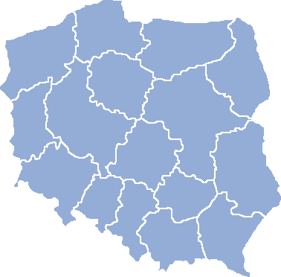
Liczba LGD w Polsce
16
13
15
20
16
336
35
10
31
20
19
26
12
15
18
Zachodniopomorskie
– 15 (4,5% w Polsce)
31
39

Slide 3
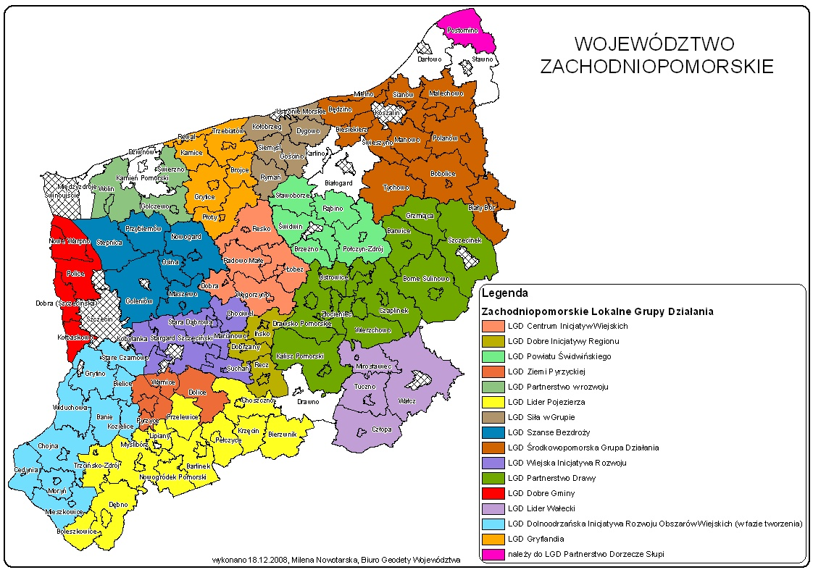

Slide 4
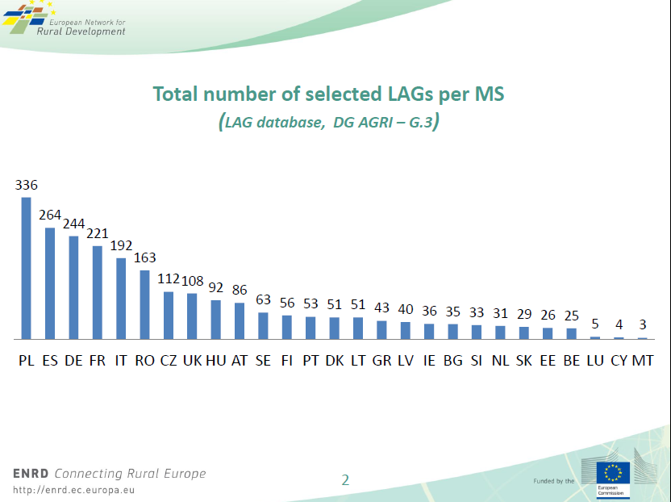

Slide 5
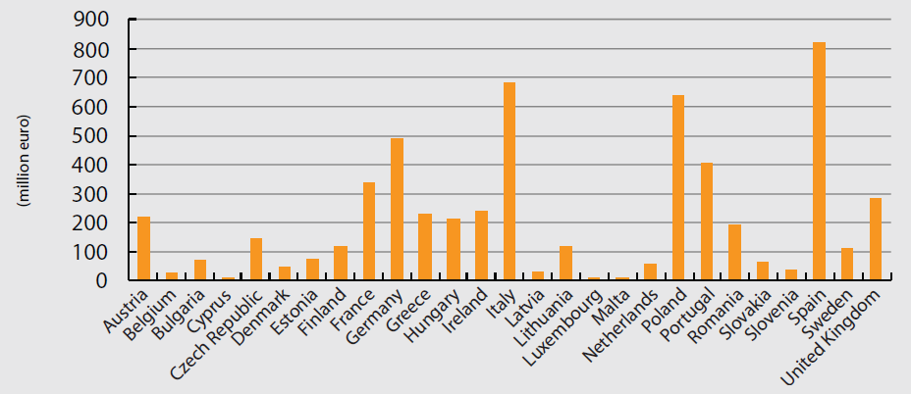
Budżet Osi 4 PROW
787 500 000,00 €, w tym 80% EFRROW
4,5% PROW (wymagane min. 2,5%; w krajach „starej” Unii: 5%-11%)
Trzeci pod względem wielkości budżet w Unii

Slide 6
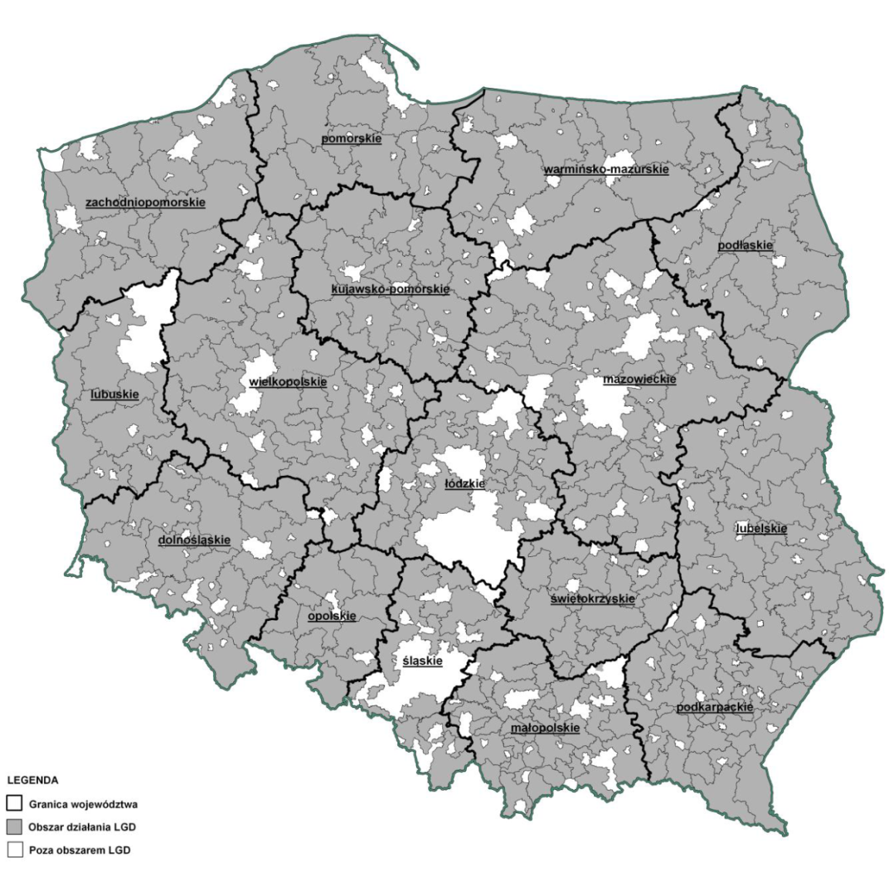
Pokrycie kraju przez LGD
93% uprawnionego obszaru
Kilka krajów ma celowo pokryte (nawet z innych środków) ok. 100% swojego uprawnionego obszaru np. Irlandia, Finlandia, Hiszpania

Slide 7
Średnie wartości dla LGD w Polsce
Średnia ilość mieszkańców na LGD – 50,2 tys. (zakres: 11 tys. – 147 tys.); w Programie Leader+ LGD miały podobną ilość mieszkańców – ok. 50 tys.; wiele LGD w Europie jest mniejszych
Średni budżet - 7 697 362,7 zł
Średnia powierzchnia LGD – 826 km² tj. koło o promieniu 16,2 km
Łączna ilość gmin – 2021 co daje ok. 6,0 gmin na 1 LGD (zakres: 1 - 23)
Liczba partnerów: średnio 64 (zakres: 16 - 892)

Slide 8
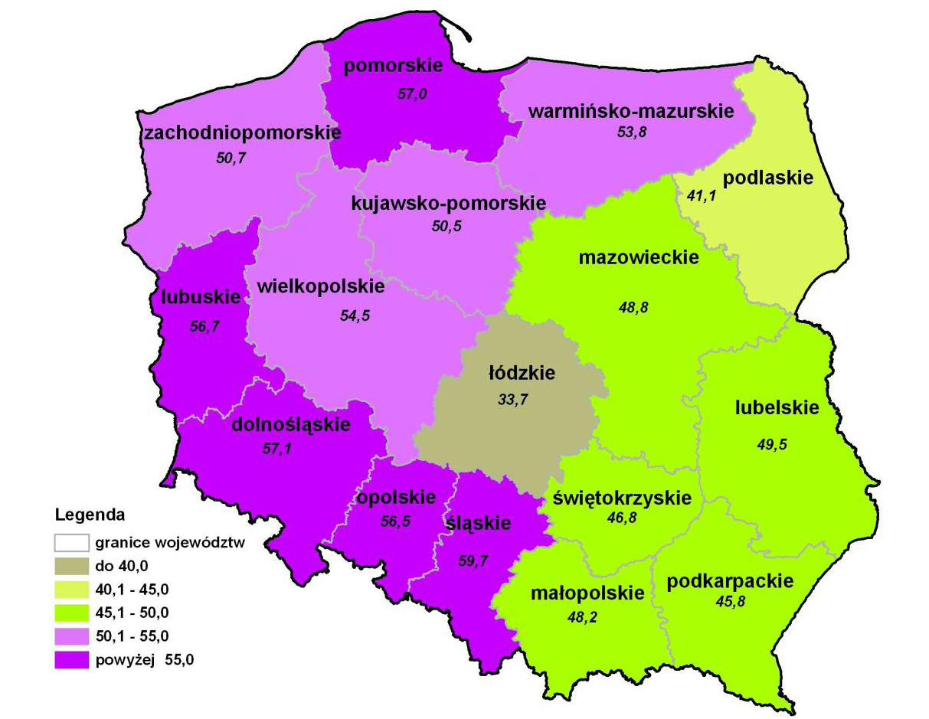
Średnia liczba ludności wg województw

Slide 9
Programy krajowe i regionalne
„Programy rozwoju obszarów wiejskich” osobne dla każdego regionu – Niemcy (14), Włochy (21), Hiszpania (17), Wielka Brytania (4), Belgia (2)
Osobne programy dla obszarów „zamorskich” – Francja, Portugalia, Finlandia
Polska – program krajowy, ale regionalne Instytucje Wdrożeniowe

Slide 10
Modele wdrażania Osi 4 PROW w Europie (1)
Trzy modele:
LGD tylko wybierają projekty (minimum)
LGD mają dodatkowo kompetencje instytucji płatniczych
LGD dokonują w pełni oceny projektów
W każdym z modeli są jeszcze różnice w niektórych kompetencjach
W Modelu 3 część LGD ma funkcje płatnicze lub tylko częściowe kompetencje oceny

Slide 11
Modele wdrażania Osi 4 PROW w Europie (2)
Model 1 (tylko wybór projektów) – 34 „PROW” w 18 krajach (41,5%): AT, CZ, CY, DE, DK, EE, ES (Galicia, Pais Vasco), FI , IT (Bolzano, Umbria, Veneto, Marche), LT, LV, NL, Polska, RO, SE, SI, SK, UK (Northern Ireland)
Model 2 (dodatkowo funkcje płatnicze) – 4 „PROW” w 3 krajach (4,9%): BE (Wallonia), LU, UK (Wales, England)

Slide 12
Modele wdrażania Osi 4 PROW w Europie (3)
Model 3 (pełna ocena wniosków) – 48 „PROW” w 12 krajach (58,5%): PT, BG, BE (Flanders), ES (Cataluna), IT (pozostałe 17 regionów), MT
z funkcjami płatniczymi:
EL, IE, ES (14 regionów bez Galicia, Pais Vasco, Cataluna), UK (Scotland)
częściowe kompetencje
FR, HU

Slide 13
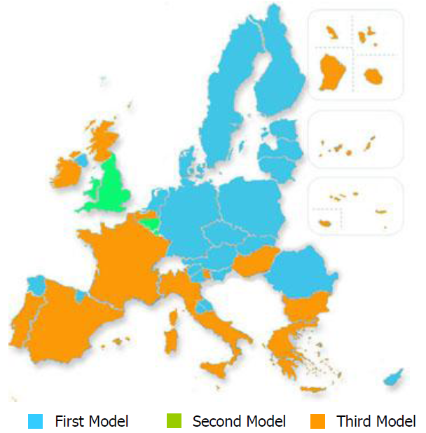
Modele wdrażania Osi 4 PROW w Europie (mapa)

Slide 14
Ocena przez LGD procesu oceny wniosków

Slide 15
Cel Osi 4 PROW
Leader jest podejściem wielosektorowym, przekrojowym i partnerskim, realizowanym lokalnie na określonym obszarze, umożliwiającym osiągnięcie celów osi trzeciej.
Celem osi czwartej jest przede wszystkim budowanie kapitału społecznego poprzez aktywizację mieszkańców oraz przyczynianie się do powstawania nowych miejsc pracy na obszarach wiejskich, a także polepszenie zarządzania lokalnymi zasobami i ich waloryzacja, w skutek pośredniego włączenia lokalnych grup działania w system zarządzania danym obszarem.
Pomocne w osiągnięciu celów osi będą również projekty współpracy.

Slide 16
Oś 4, a pozostałe osie
Wg rozporządzenia UE w ramach Osi 4 można realizować cele innych osi
W Polsce – przyjęto tylko Oś 3, ale bez działania „Podstawowe usługi dla gospodarki i ludności wiejskiej” (tylko gminy lub jednostki gminne):
gospodarka wodno-ściekowa,
gospodarka odpadami,
wytwarzanie i dystrybucja energii odnawialnej.

Slide 17
Główne uwagi Europejskiego Sądu Audytorów (1)
Podejście Leader wiąże się z większymi kosztami i większym ryzykiem w zakresie zarządzania środkami publicznymi; te większe koszty i ryzyko powinny być uzasadnione „wartością dodaną” (added value) jakimi mogą być lepsza identyfikacja lokalnych potrzeb i rozwiązań, włączenie lokalnych partnerów i większa innowacyjność projektów

Slide 18
Główne uwagi Europejskiego Sądu Audytorów (2)
LGD nie tworzą w dostatecznym stopniu „wartości dodanej”, choć są dobre przykłady; główne powody to:
Przyznawanie grantów głównie członkom LGD
Dominacja sektora publicznego
Mało LGD wspiera innowacje i działania międzysektorowe
Brak koncentracji na osiąganiu celów LSR

Slide 19
Główne uwagi Europejskiego Sądu Audytorów (3)
Słabością LGD nie działają w sposób solidny w zakresie finansów:
Dają granty bez sprawdzania efektywności projektów
Procedury nie są transparentne – nie są oparte o cele, nie unikają konfliktu interesów
Komisja i Kraje Członkowie nie eliminują tych samych słabości LGD, które Sąd wskazywał już w raporcie w 2000 r.

Slide 20
Rola instytucji publicznych
„potencjalna wartość dodana partnerstwa nie została uzyskana w LGD, gdzie kluczową rolę w procesie podejmowani a decyzji odgrywały lokalne władze”
„Praktyki zaobserwowane w niektórych LGD, takie jak podejmowanie decyzji o przyznaniu finansowana przez niewielką grupę osób oraz przyznawanie dotacji podmiotom, z którymi te osoby są związane, mogą bardziej zaszkodzić władzom lokalnym, niż im pomóc”

Slide 21
Uwagi odnośnie monitorowania
„Państwa członkowskie powinny wymagać od LGD rozliczania się z osiągnięcia celów sporządzonych przez nie lokalnych strategii, z wartości dodanej uzyskanej dzięki podejściu Leader, a także z wydajności finansowania oraz kosztów operacyjnych”
„Monitorowanie powinno koncentrować się przede wszystkim na wskaźnikach wartości dodanej podejścia Leader, wydajności i skuteczności , a nie na realizacji”

Slide 22
Inne uwagi ECA
W wielu krajach określono zakres projektów, pomimo że zaleceniem UE było, aby tego nie robić (w Polsce też)
Ocena średniookresowa Programu Leader+ była w 2003 roku, kiedy realizacja Programu była na początku – teraz jest tak samo, przynajmniej w Polsce! (w Finlandii LGD wybrane zostały do realizacji Osi 4 PROW w sierpniu 2007 r.)

Slide 23
Zalecenia Europejskiego Sądu Audytorów (ECA)
Komisja powinna spowodować:
Zmniejszenie ryzyka niepotrzebnego finansowania projektów (deadweight)
Oparcie procedur na osiąganiu celów LSR
Unikanie konfliktu interesów
Monitorowanie osiągania celów
Osiąganie i monitorowanie „wartości dodanej”
Większą efektywność projektów, jak i kosztów funkcjonowania LGD (monitorowanie)

Slide 24
Dobre i niedobre praktyki (1)
Otwartość na nowych członków – Polska, ale nie wszędzie w Europie (Grecja)
Tablice informacyjne przy wjeździe do miejscowości (Węgry)
Wymóg obecności 50% przedstawicieli sektora prywatnego przy podejmowaniu decyzji (Francja)
Punkt informacyjny w Izbie Gospodarczej (Toskania)

Slide 25
Dobre i niedobre praktyki (2)
„Oficerowie” rozwoju projektów w Irlandii
Udział młodych osób w ciele decyzyjnym (Węgry, Hiszpania)
Stowarzyszenia gmin jako prywatny sektor (Francja)
Cele trudne do osiągnięcia w określonym czasie (open-ended), brak danych bazowych i wartości końcowych (Grecja)

Slide 26
Dobre i niedobre praktyki (3)
Przyznawanie grantów niezgodnie z celami (Portugalia)
Przekraczanie wskaźników (Grecja)
Pozorna innowacyjność
W Irlandii małe granty, ale w innych krajach duże granty, które mogą być sfinansowane z innych źródeł
Niepotrzebne finansowanie – różne podejście do kosztów już poniesionych

Slide 27
Dobre i niedobre praktyki (4)
Zamieszczanie protokołów z posiedzeń rady na www (Niemcy, Francja)
We Francji 47% wnioskodawców uważa proces aplikowania za trudny
Czas od decyzji rady do podpisania umowy wynosi ok. 2 miesiące (Włochy)
W Irlandii rozpatrzenie wniosku o płatność i płatność mają miejsce w jednym dniu!

Slide 28
Dobre i niedobre praktyki (5)
Czas od złożenia wniosku do podpisania umowy wynosił od 11 do 16 miesięcy; wniosek na 18000 zł zawierał 60 stron, a na 21600 zł – 126 stron (Węgry)
Wniosek zawierał 22 strony i 15 załączników takich jak metryka, zaświadczenie o uregulowaniu służby wojskowej, zaświadczenie o czymś w rodzaju ciągłości ubezpieczenia (Grecja)

Slide 29
Dobre i niedobre praktyki (6)
Nie we wszystkich regionach i krajach LGD opracowują samodzielnie tekst ogłoszenia o naborze projektów, w tym niesamodzielnie decydują o brzmieniu lokalnych kryteriów
W większości (79% regionów) LGD samodzielnie publikują ogłoszenia o naborach (w Polsce określono, że wspólnie z Instytucją Zarządzającą - IZ)

Slide 30
Dobre i niedobre praktyki (7)
Nabór wniosków w Irlandii jest ciągły
W regionie Sachsen-Anhalt (Niemcy) wnioski przyjmuje IZ; w Irlandii Północnej specjalny komitet osobny od LGD
W wielu regionach i krajach LGD mają zlecone funkcje kontrolne lub uczestniczą w kontrolach u Beneficjentów
Nie wszędzie są Małe projekty
W wielu regionach są projekty „złożone”

Slide 31
Ocena Osi Leader
Dyrekcja Generalna ds. Rolnictwa i Rozwoju Obszarów Wiejskich przygotowała Wspólne Ramy Monitorowania i Oceny Programu Rozwoju Obszarów Wiejskich zgodnie z art. 80 Rozporządzenia Rady (WE) nr 1698/2005
Pytania oceniające wg tych wytycznych dla Osi Leader dotyczą głównie wartości dodanej
Podobnie istotne dla LGD wydaje się być 19 pytań do celów horyzontalnych np. jedno z nich dotyczy stopnia unikania efektu deadweight

Slide 32
Pytania oceniające do Działania Wdrażanie LSR (1)
W jakim stopniu podejście LEADER przyczyniło się do poprawy zarządzania na obszarach wiejskich?
W jakim stopniu podejście LEADER przyczyniło się do mobilizowania endogenicznego potencjału rozwoju obszarów wiejskich?

Slide 33
Pytania oceniające do Działania Wdrażanie LSR (2)
W jakim stopniu podejście LEADER przyczyniło się do wprowadzenia podejść wielosektorowych i do promowania współpracy celem wdrożenia programów rozwoju obszarów wiejskich?
W jakim stopniu podejście LEADER przyczyniło się do priorytetów osi 1-3?

Slide 34
DZIĘKUJĘ!
Krzysztof Kwatera
e-mail: kwatera@onet.pl
tel. 601 97 82 87

